Slide 4
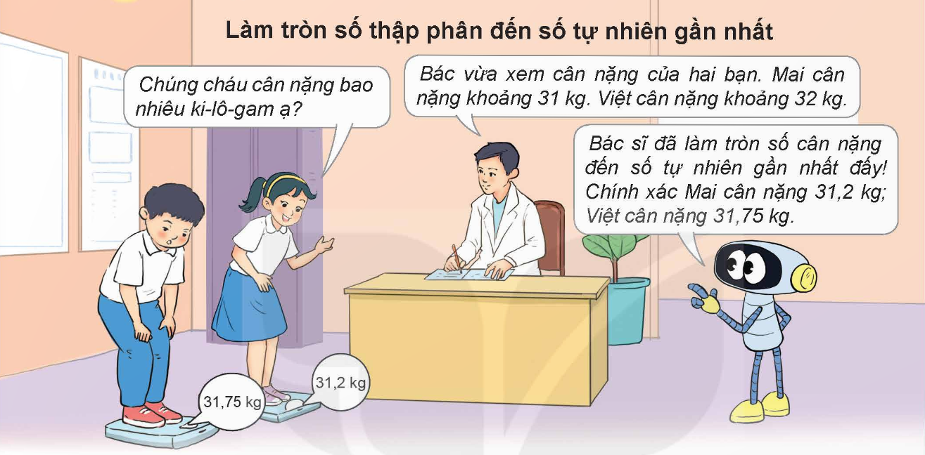

Slide 6
Khi làm tròn số thập phân đến số tự nhiên gần nhất, ta so sánh chữ số hàng phần mười với 5.
Vì 2 < 5
31,2
31
Làm tròn xuống
Vì 5 = 5
31,56
32
Làm tròn lên
Vì 7 > 5
31,75
32
Làm tròn lên

Slide 7
Khi làm tròn số thập phân đến số tự nhiên gần nhất, ta so sánh chữ số ở hàng phần mười với 5. Nếu chữ số hàng phần mười bé hơn 5 thì làm tròn xuống, còn lại làm tròn lên.
Ví dụ:
Số thập phân | Làm tròn đến số tự nhiên gần nhất
9,15
9,82
9,57
9
10
10

Slide 9
Làm tròn các số thập phân đến số tự nhiên gần nhất.
42, 305
513,59
0,806
Vì 3 < 5
42, 305
42
Làm tròn xuống
Vì 5 = 5
513,59
514
Làm tròn lên
Vì 8 > 5
0,806
1
Làm tròn lên

Slide 10
Chiều cao, cân nặng chuẩn của trẻ 10 tuổi theo
Tổ chức Y tế thế giới (WHO) như sau
(nguồn: marrybaby.vn)
 | Chiều cao (cm) | Cân nặng (kg)
Trẻ trai | 137,8 | 31,2
Trẻ gái | 138,6 | 31,9
138
31
139
32
Em hãy làm tròn các số đo trong bảng đến số tự nhiên gần nhất.

Slide 12
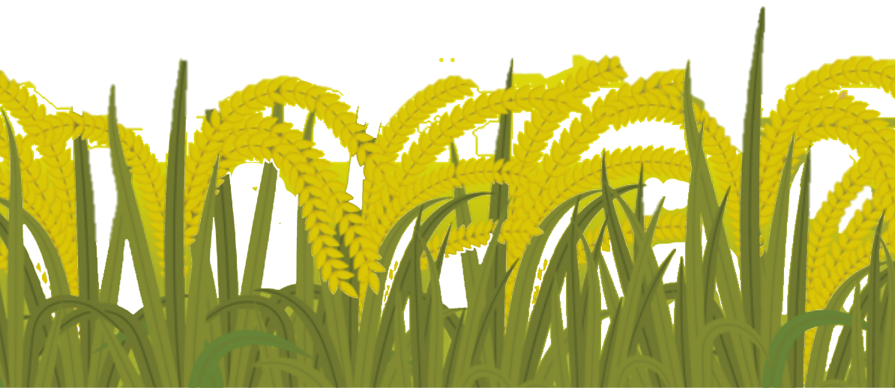

Slide 13
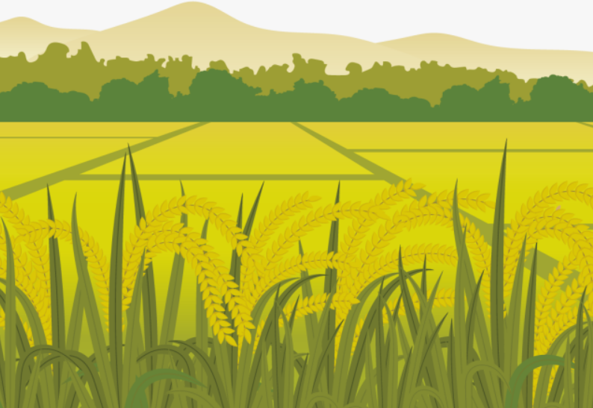
Câu 1: Làm tròn số 43,43 đến số tự nhiên gần nhất.
A
44
B
43
C
42
D
41

Slide 14
Câu 2: Làm tròn số 68,56 đến số tự nhiên gần nhất.
A
67
B
68
C
69
D
70

Slide 15
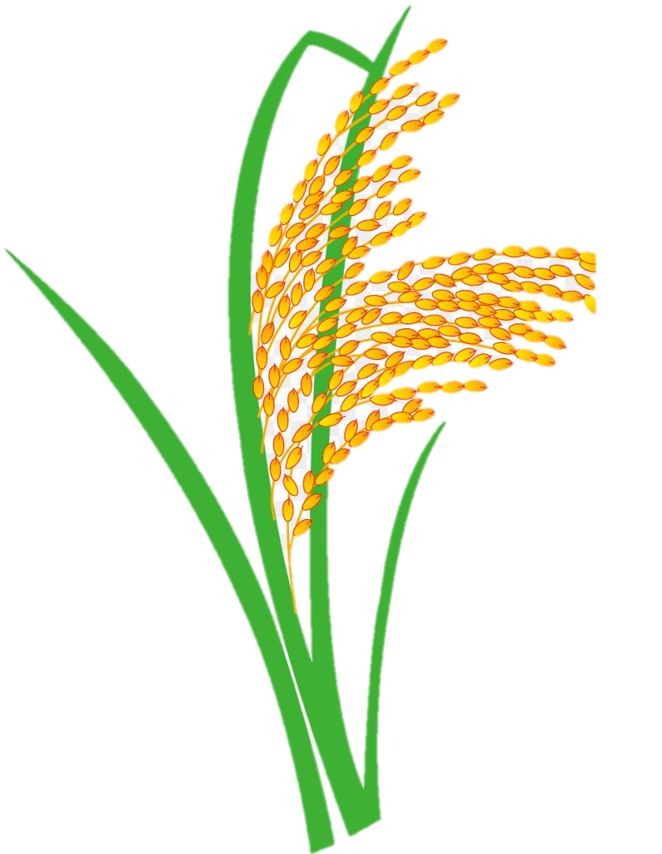
Cảm ơn các bạn!

Slide 16
Xem lại bài
Làm vở bài tập
Chuẩn bị bài sau.

